Slide 1
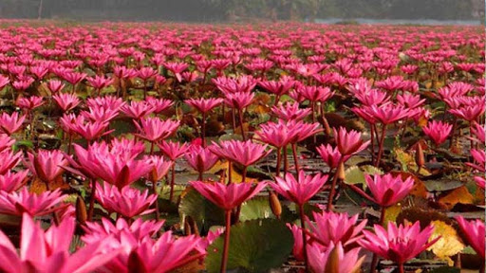
শুভেচ্ছা

Slide 2
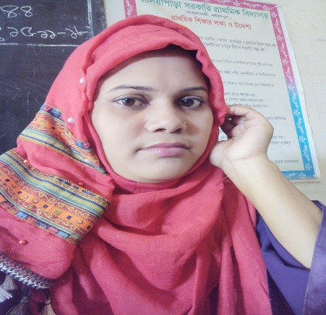
শিক্ষক পরিচিতি
শারমিন জামান
সহকারি শিক্ষক,গোহাইলবাড়ি সরকারি প্রাথমিক বিদ্যালয়।
বোয়ালমারী,ফরিদপুর।
Email:zamansharmin03@gmail.com

Slide 3
পাঠ পরিচিতি
শ্রেণি:প্রথম
বিষয়:বাংলা
পাঠের শিরোনাম: আমাদের দেশ
পাঠ্যাংশ:আমাদের......জাতীয় ফুল।
সময়: ৪০মিনিট

Slide 4
শিখনফল
শোনাঃ
৩.৩.১ পরিচিত ফুলের নাম শুনে মনে রাখতে পারবে।
৩.৩.৪ পরিচিত পাখির নাম শুনে মনে রাখতে পারবে।
বলাঃ
২.৬.১ পরিচিত ফুলের নাম বলতে পারবে।
২.৬.৪ পরিচিত পাখির নাম বলতে পারবে।
পড়াঃ
২.৬.১ পরিচিত ফুলের নাম পড়তে পারবে।
২.৬.৪ পরিচিত পাখির নাম পড়তে পারবে।

Slide 5
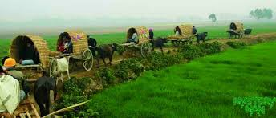
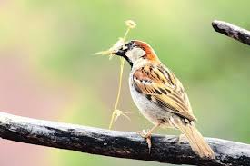
নিচের ছবিতে কী কী দেখছ?
বাংলাদেশের দৃশ্য
চড়ুই পাখি
জবা
আমরা ছবিতে বাংলাদেশের দৃশ্য,পাখি ও ফুল দেখতে পাচ্ছি।আজকের পড়ার বিষয় কী হতে পারে চিন্তা কর তো...

Slide 6
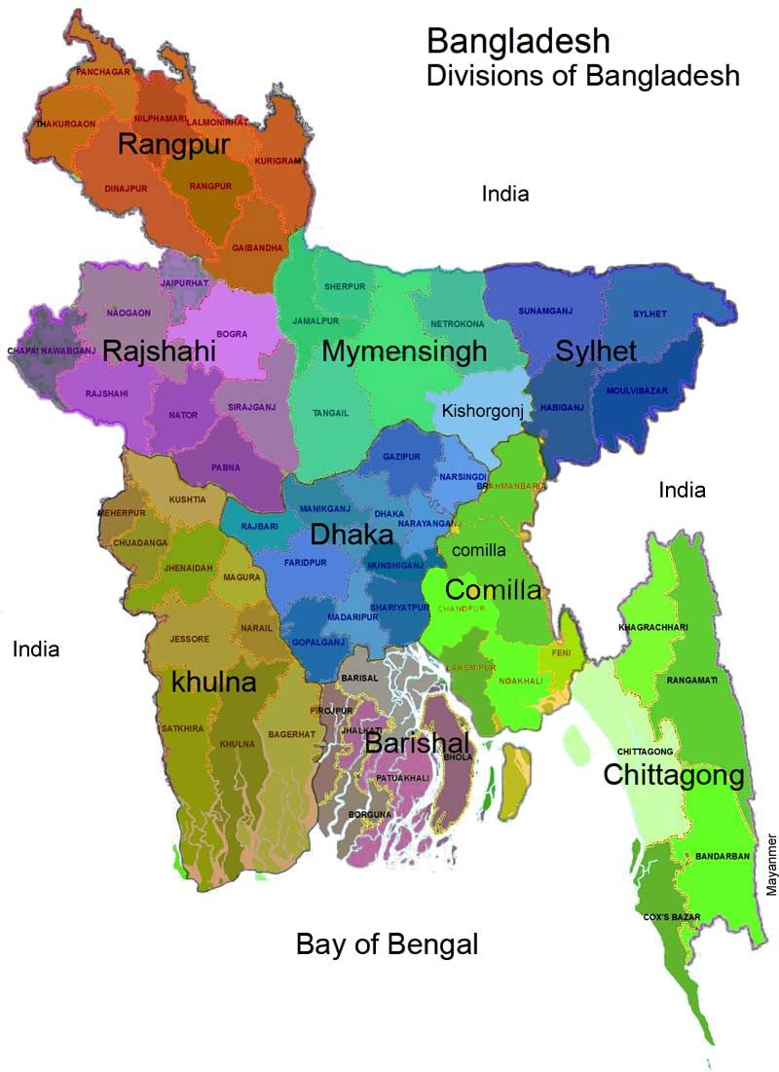
আমাদের দেশ

Slide 7
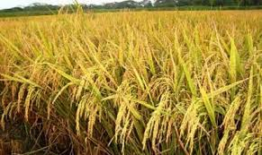
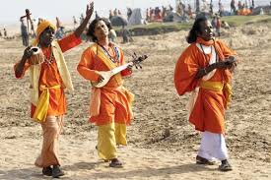
নিচের ছবিতে কী কী দেখছ?
ধানের ছবি
বাংলাদেশের দৃশ্য
আমাদের দেশের নাম বাংলাদেশ।এ দেশ ধানের দেশ,গানের দেশ।এ দেশ অনেক সুন্দর।

Slide 8
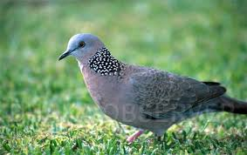
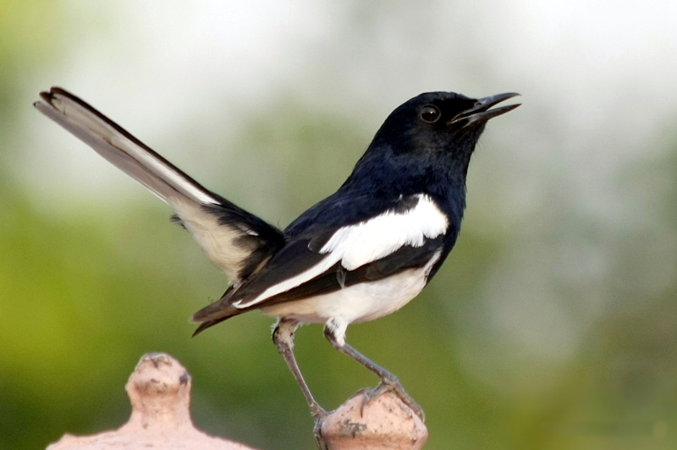
নিচের ছবিতে কী কী দেখছ?
ঘুঘু
দোয়েল
এ দেশে আছে বিচিত্র ধরনের পাখি।দোয়েল আমাদের জাতীয় পাখি।

Slide 9
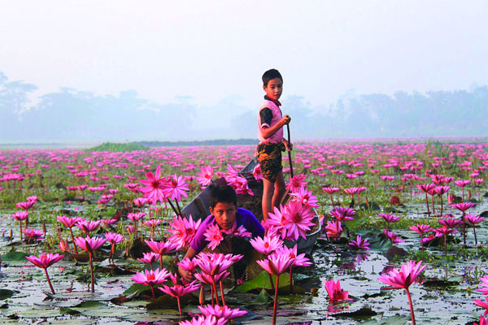
নিচের ছবিতে কী কী দেখছ?
বিলের শাপলা
শাপলা ফুল
এ দেশের বনে বনে,খালে বিলে অনেক ফুল ফোটে।শাপলা আমাদের জাতীয় ফুল।

Slide 10
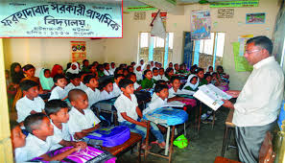
শিক্ষকের পাঠ

Slide 11
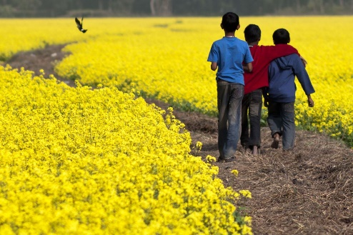
নতুন শব্দ বাছাই
শব্দ
অর্থ
ভালো।
সুন্দর
নানা ধরনের।
বিচিত্র
জাতীয়
জাতির নিজস্ব।

Slide 12
যুক্তবর্ণ বিভাজন
সুন্দর
ন্দ
দ
ন

Slide 13
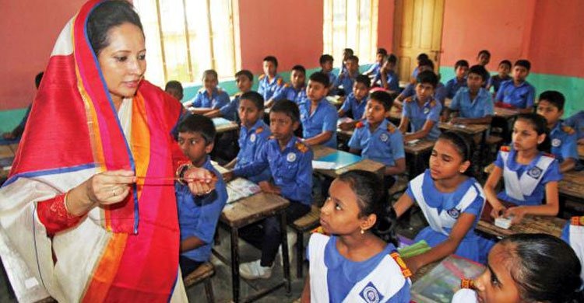
শিক্ষার্থীদের পাঠ

Slide 14
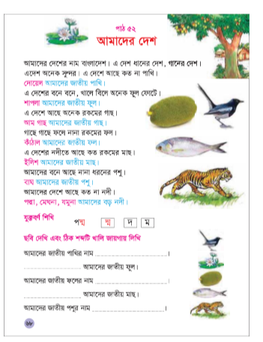
পাঠ্য বই সংযোগ
আমি সকল শিক্ষার্থীদের পাঠ্য বইয়ের ৬৮ পৃষ্ঠা খুলতে বলব।

Slide 15
মৌখিক মূল্যায়ন
নিচের প্রশ্নগুলোর উত্তর মুখে মুখে বল।
আমাদের দেশের নাম কী?
আমাদের জাতীয় পাখির নাম কী?

Slide 16
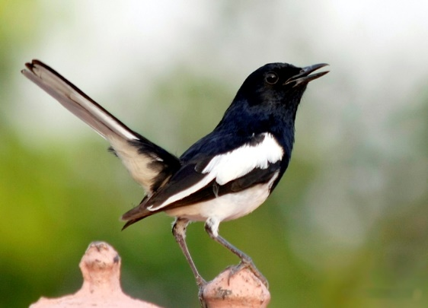
এসো আমরা ছবি দেখে মিল করি
দোয়েল
শাপলা

Slide 17
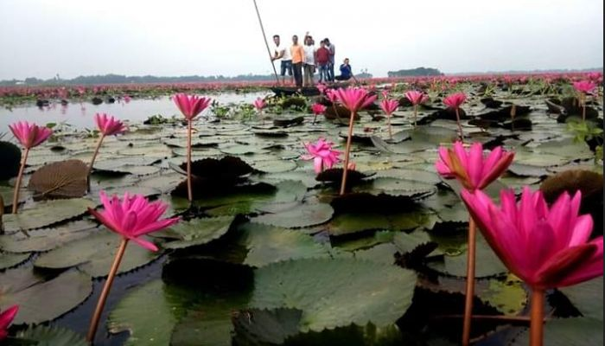
ধন্যবাদ

